Slide 1
Drobné vodné živočíchy
ŽIVOČÍŠNY PLANKTÓN

Slide 2
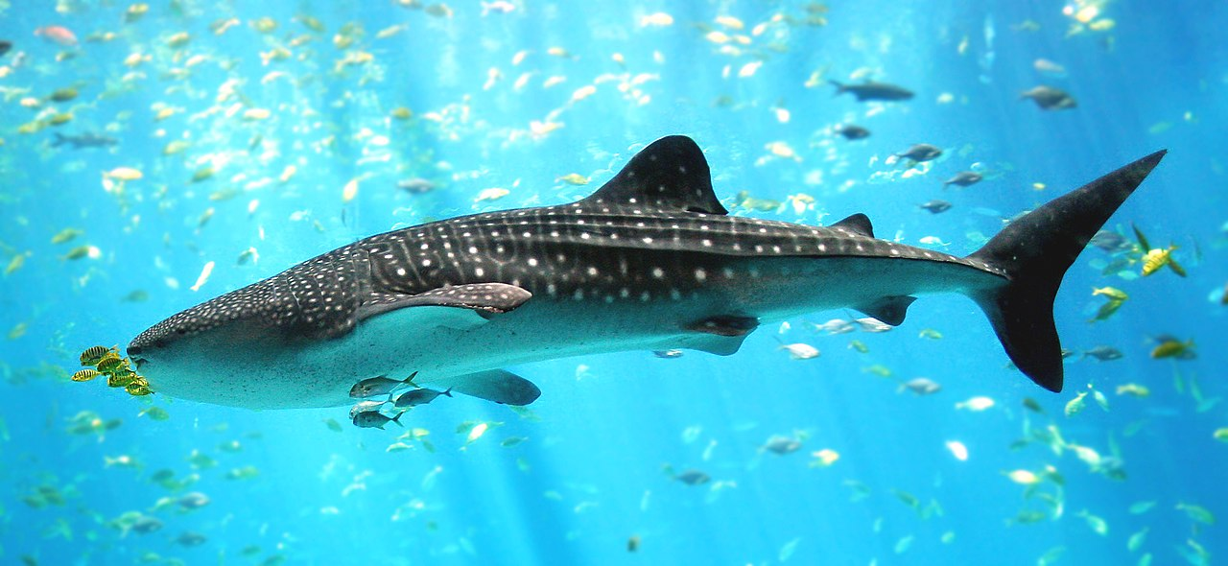
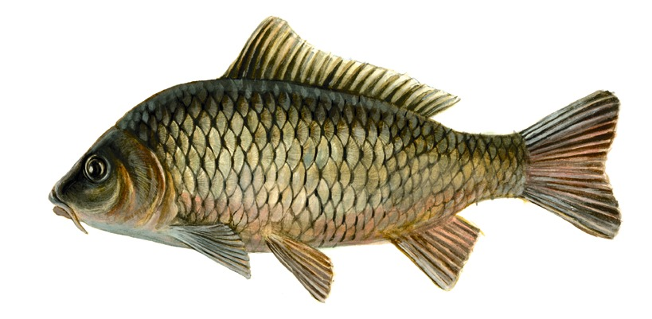
Význam- Poskytujú potravu iným vodným živočíchom-sú súčasťou planktónu.
Ich telo tvorí 1 alebo viac buniek
Kapor
Žralok veľrybí (12 – 14m) – živí sa výlučne planktónom
Notes:
Žralok veľrybí (12 – 14m) – živí sa výlučne planktónom

Slide 3
Jednobunkové organizmy
ČRIEVIČKA,MEŇAVKA

Slide 4
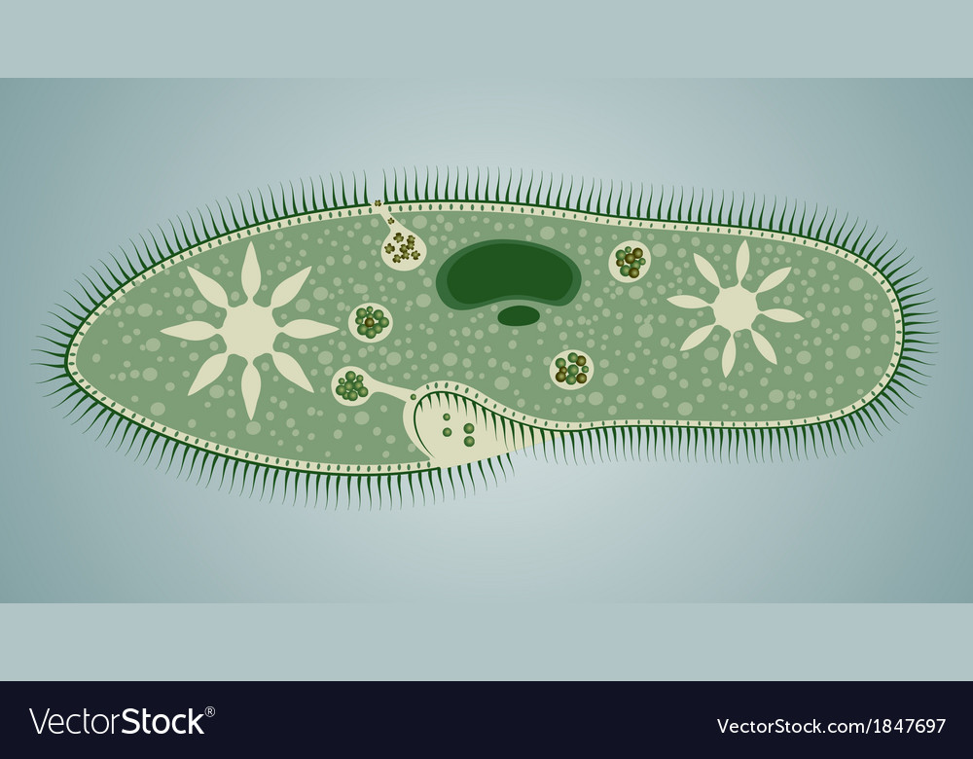
Črievička veľká
Pod
Telo tvorí jedna bunka – vykonáva všetky funkcie (prijímanie potravy, trávenie, vylučovanie,...)
Pohybuje sa brvami
Živí sa baktériami

Slide 5
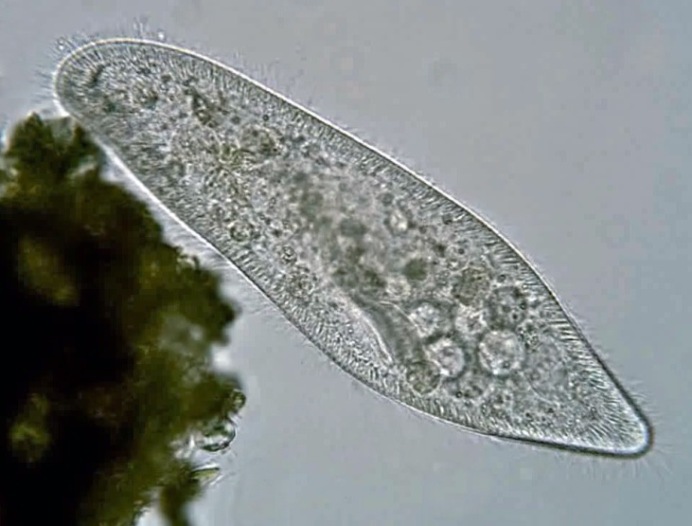
Pod mikroskopom
Video(klikni tu) alebo okopíruj link : Črievička
https://www.youtube.com/watch?app=desktop&v=WFpBRfLtbIo&feature=emb_logo

Slide 6
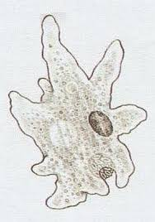
Meňavka veľká
Má premenlivý tvar tela
Prelievaním vnútornej časti tela tvorí = panôžky
Pomocou panôžok sa pohybuje a chytá potravu

Slide 7
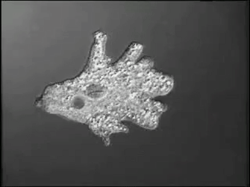
Video-(klikni tu) alebo okopíruj link: Meňavka je črievičku
https://www.youtube.com/watch?v=mv6Ehv06mXY
Pod mikroskopom

Slide 8
mnohobunkové organizmy
NEZMAR

Slide 9
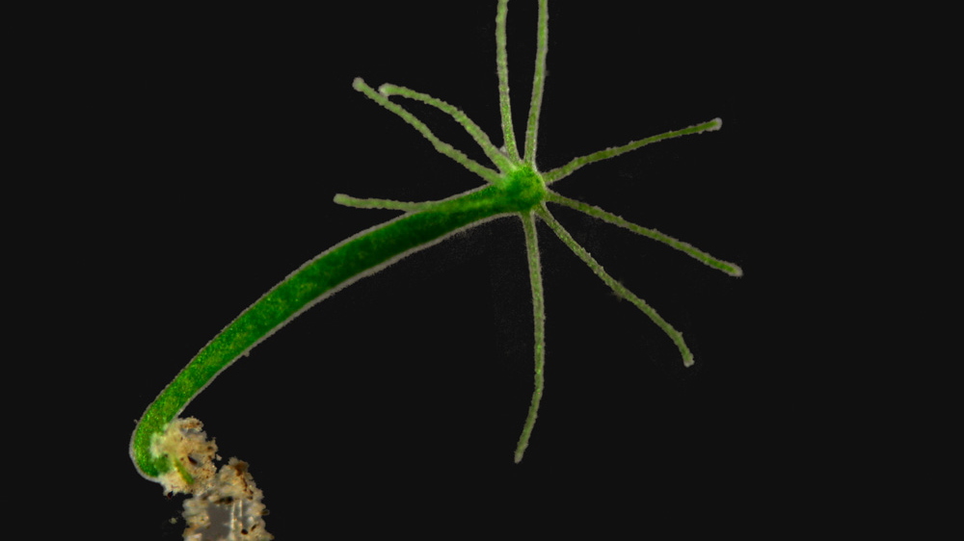
Nezmar
video
Meria asi 1 cm
Žije prichytený na rastlinách, ulitách, kameňoch...
Má valcovité telo s ramenami, v ktorých má pŕhlivé bunky – pomocou nich ochromí alebo usmrtí korisť
Živí sa planktónom
On sám je potravou iných živočíchov

Slide 10
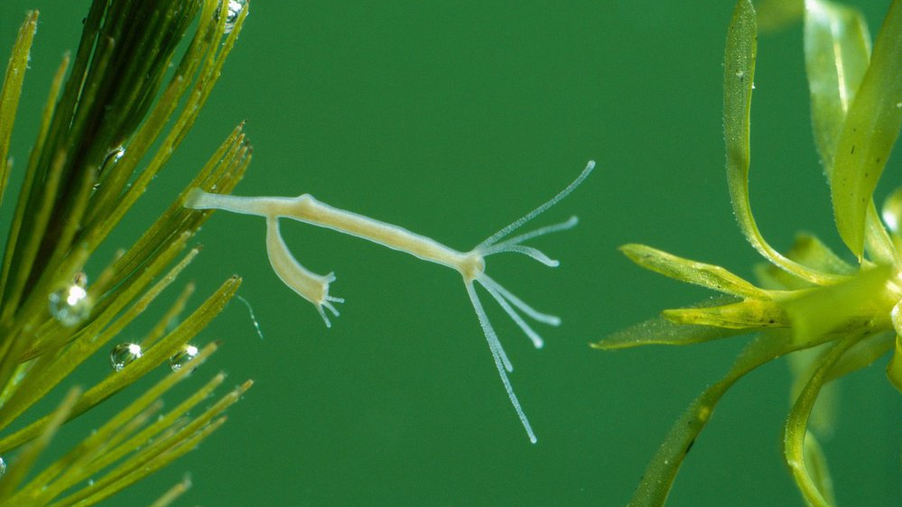
Pŕhlivé ramená
Video : (klikni tu) alebo okopíruj link: Nezmar je larvu komára
https://www.youtube.com/watch?app=desktop&v=SS_HYY97ehw

Slide 11
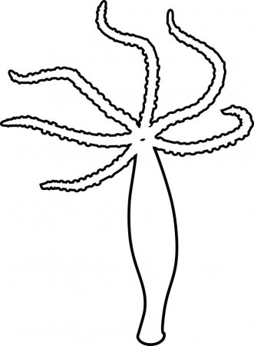
Ramená
Valcovité telo
Nožný disk

Slide 12
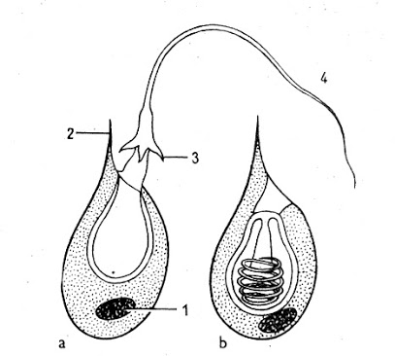
PŔHLIVÉ BUNKY
a – pri podráždení- sa jedovaté vlákno vymrští
A nezmar ním omráči, usmertí potravu
b – v pokoji

Slide 13
ĎAKUJEM ZA POZORNOSŤ

